Slide 1
第9章 相关与回归分析
PowerPoint
统计学

Slide 2
第8章 相关与回归分析
8.1 相关与回归的基本概念
8.2 简单线性相关与回归分析

Slide 3
8.1 相关与回归的基本概念
一、变量间的相互关系
二、相关关系的类型
三、相关分析与回归分析

Slide 4
变量相关的概念

Slide 5
联系与相互影响是普遍的现象
受教育的水平
工作后的收入
预防疾病支出
疾病的发病率

Slide 6
相关分析的要点
1、定性分析
2、散点图：大致看出相关的形式、方向和程度
3、相关系数：(1)计算；(2)检验；(3)分析

Slide 7
回归分析要点
1、建立一元线性回归方程
2、回归系数的解释
3、回归方程拟合优度检验
（1）判定系数
（2）估计标准误差
4、预测

Slide 8
相关分析及其假定
相关分析要解决的问题
  变量之间是否存在关系？
  如果存在关系，它们之间是什么样的关系？
  变量之间的关系强度如何？
  样本所反映的变量之间的关系能否代表总体变量之间的关系？
为解决这些问题，在进行相关分析时，对总体有以下两个主要假定
  两个变量之间是线性关系
  两个变量都是随机变量

Slide 9
变量间的关系
（函数关系）
是一一对应的确定关系
设有两个变量 x 和 y ，变量 y 随变量 x 一起变化，并完全依赖于 x ，当变量 x 取某个数值时， y 依确定的关系取相应的值，则称 y 是 x 的函数，记为 y = f (x)，其中 x 称为自变量，y 称为因变量
各观测点落在一条线上
y









x

Slide 10
变量间的关系
（函数关系）
 函数关系的例子
  某种商品的销售额(y)与销售量(x)之间的关系可表示为 y = p x (p 为单价)
  圆的面积(S)与半径之间的关系可表示为S = π R²
  企业的原材料消耗额(y)与产量(x₁) 、单位产量消耗(x₂) 、原材料价格(x₃)之间的关系可表示为y = x₁ x₂ x₃

Slide 11
变量间的关系
（相关关系）
变量间关系不能用函数关系精确表达
一个变量的取值不能由另一个变量唯一确定
当变量 x 取某个值时，变量 y 的取值可能有几个
各观测点分布在直线周围
y









x

Slide 12
变量间的关系
（相关关系）
 相关关系的例子
  商品的消费量(y)与居民收入(x)之间的关系
  商品销售额(y)与广告费支出(x)之间的关系
  粮食亩产量(y)与施肥量(x₁) 、降雨量(x₂) 、温度(x₃)之间的关系
  收入水平(y)与受教育程度(x)之间的关系
  父亲身高(y)与子女身高(x)之间的关系

Slide 13
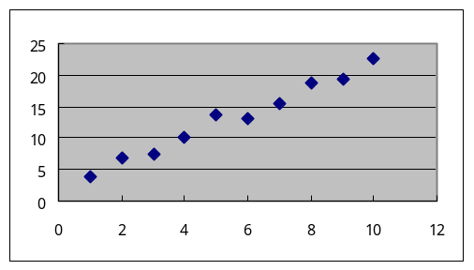
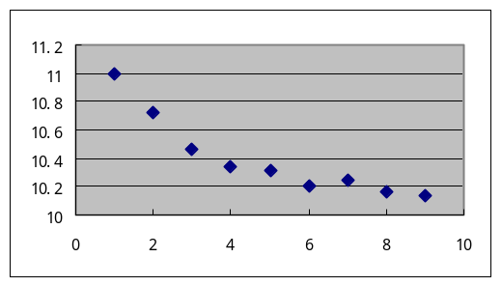
相关关系的类型
从涉及的变量数量看
简单相关
多重相关（复相关）
从变量相关关系的表现形式看
线性相关——散布图接近一条直线(左图)
非线性相关——散布图接近一条曲线(右图)

Slide 14
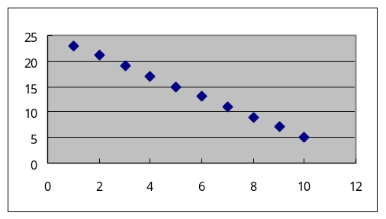
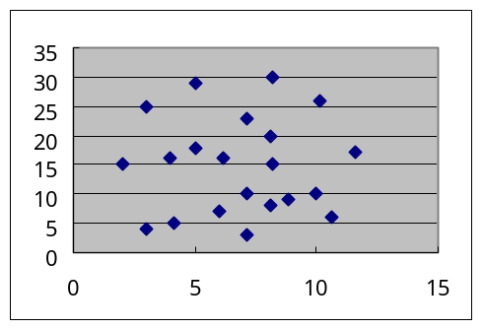
    相关关系的类型
从变量相关关系变化的方向看
正相关——变量同方向变化 A
同增同减 (A)
负相关——变量反方向变化
一增一减 (B) B
从变量相关的程度看
完全相关 (B)
不完全相关 (A) C
不相关 (C)

Slide 15
相关关系的图示




























完全正线性相关
完全负线性相关
非线性相关






























正线性相关
负线性相关
不相关

Slide 16

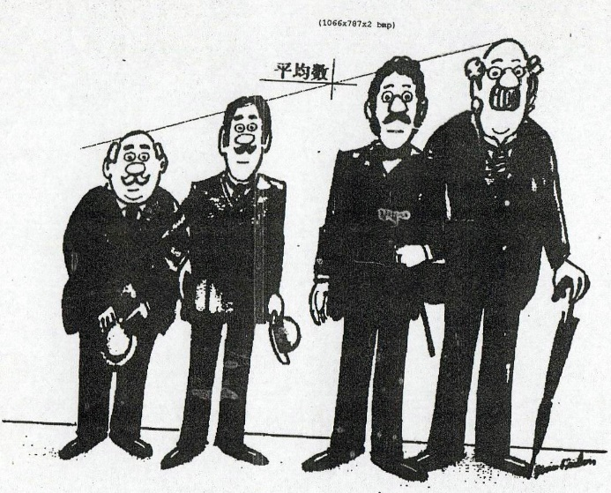
相关分析与回归分析
回归的古典意义：
高尔顿遗传学的回归概念
父母身高与子女身高的关系:
无论高个子或低个子的子女
都有向人的平均身高回归的
趋势

Slide 17




回归：退回regression
平均身高
1877年 弗朗西斯•高尔顿爵士 遗传学研究 回归线

Slide 18
父亲们的身高与儿子们的身高之间
关系的研究
1889年F.Gallton和他的朋友K.Pearson收集了上千个家庭的身高、臂长和腿长的记录
企图寻找出儿子们身高与父亲们身高之间关系的具体表现形式
下图是根据1078个家庭的调查所作的散点图（略图）

Slide 19


儿子们身高向着平均身高“回归”，以保持种族的稳定
185
180
175
Y
170
165
160
140
150
160
170
180
190
200
X

Slide 20
相关分析与回归分析的联系
共同的研究对象：都是对变量间相关关系的分析
只有当变量间存在相关关系时，用回归分析去寻求相关的具体数学形式才有实际意义
相关分析只表明变量间相关关系的性质和程度，要确定变量间相关的具体数学形式依赖于回归分析

Slide 21
相关分析与回归分析的主要区别
从研究的目的看 :
相关分析主要通过相应指标来研究变量间
相互联系的方向和密切程度;
而回归分析要在变量之间建立其联系的具
体数学形式 ,并根据自变量的取值去估计因
变量的取值.

Slide 22
相关分析与回归分析的主要区别
从对变量的处理来看,
相关分析中的变量不需区分自变量与因变
量,它们是对等的关系;
而回归分析中要区分自变量与因变量, 自变
量与因变量之间要具有一定的因果关系,且
作为自变量的必须是可控制变量,作为因变
量的必须是随机变量.

Slide 23
8．2 简单线性相关与回归分析
一、简单线性相关系数及检验
二、总体回归函数与样本回归函数
三、回归系数的估计
四、简单线性回归模型的检验
五、简单线性回归模型预测

Slide 24
相关系数及其计算

Slide 25
相关关系的测度
（相关系数）
对变量之间关系密切程度的度量
对两个变量之间线性相关程度的度量称为简单相关系数
若相关系数是根据总体全部数据计算的，称为总体相关系数，记为ρ
若是根据样本数据计算的，则称为样本相关系数，记为 r

Slide 26
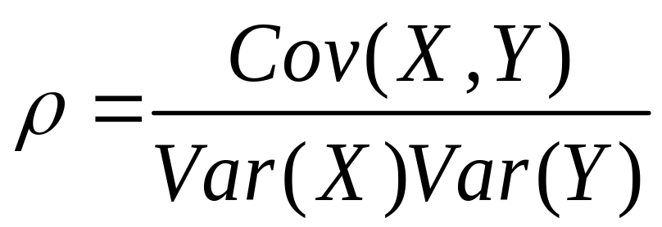
总体相关系数
对于所研究的总体，表示两个相互联系变量相关程度
的总体相关系数为：
总体相关系数反映总体两个变量X和Y的线性相关程
度。
特点：对于特定的总体来说，X和Y的数值是既定的
总体相关系数是客观存在的特定数值。

Slide 27
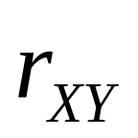
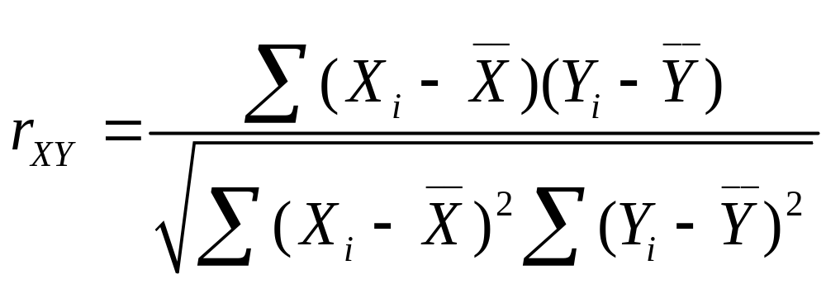
样本相关系数
通过X和Y 的样本观测值去估计样本相关系数变量
X和Y的样本相关系数通常用 表示
特点：样本相关系数是根据从总体中抽取的随机样本
的观测值计算出来的，是对总体相关系数的估
计，它是个随机变量。

Slide 28
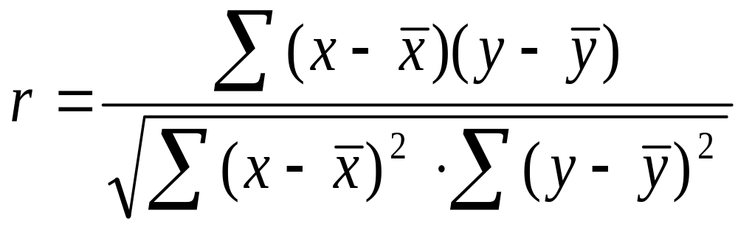
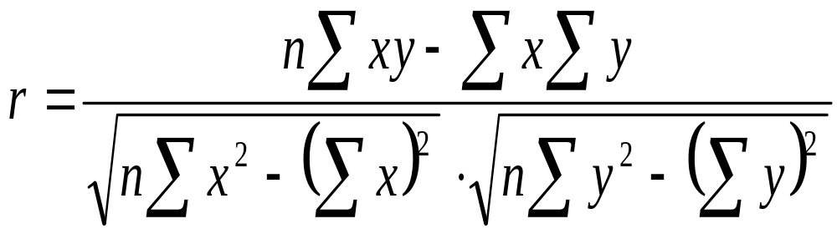
相关关系的测度
（相关系数）
 样本相关系数的计算公式
或化简为

Slide 29
相关关系的测度
（相关系数取值及其意义）
r 的取值范围是 [-1,1]
|r|=1，为完全相关
  r =1，为完全正相关
  r =-1，为完全负正相关
r = 0，不存在线性相关关系相关
-1≤r<0，为负相关
0<r≤1，为正相关
|r|越趋于1表示关系越密切；|r|越趋于0表示关系越不密切

Slide 30
相关系数的经验解释
|r|≥0.8时，可视为两个变量之间高度相关
0.5≤|r|<0.8时，可视为中度相关
0.3≤|r|<0.5时，视为低度相关
|r|<0.3时，说明两个变量之间的相关程度极弱，可视为不相关
上述解释必须建立在对相关系数的显著性进行检验的基础之上

Slide 31
相关关系的测度
（相关系数取值及其意义）
完全负相关
无线性相关
完全正相关
-1.0
-0.5
0
+0.5
+1.0
r
负相关程度增加
正相关程度增加

Slide 32
相关关系的测度
（相关系数计算例）
在研究我国人均消费水平的问题中，把全国人均消费额记为y，把人均国民收入记为x。我们收集到1981～1993年的样本数据(x_{i} ，y_{i})，i =1,2,…，13，数据见表10-1，计算相关系数。
我国人均国民收入与人均消费金额数据 _{单位:元}
年份 | 人均 国民收入 | 人均 消费金额 | 年份 | 人均 国民收入 | 人均 消费金额
1981 1982 1983 1984 1985 1986 1987 | 393.8 419.14 460.86 544.11 668.29 737.73 859.97 | 249 267 289 329 406 451 513 | 1988 1989 1990 1991 1992 1993 | 1068.8 1169.2 1250.7 1429.5 1725.9 2099.5 | 643 690 713 803 947 1148

Slide 33
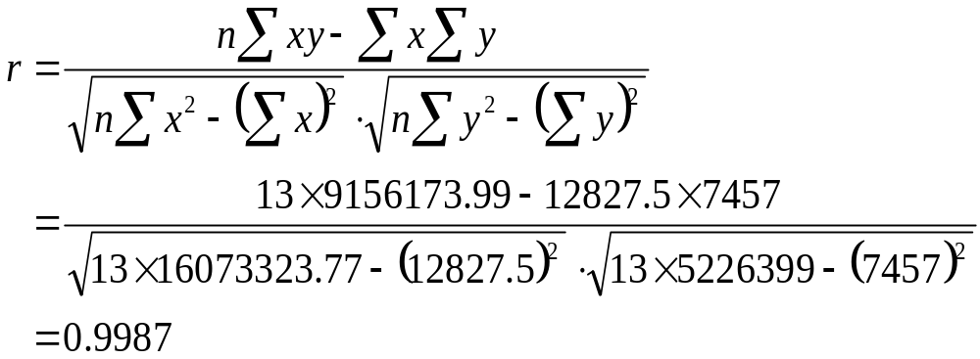
相关关系的测度
（计算结果）
解：根据样本相关系数的计算公式有
人均国民收入与人均消费金额之间的相关系
数为 0.9987

Slide 34
相关与回归分析观测数据表
企业编号 | 1 | 2 | 3 | 4 | 5 | 6 | 7 | 8 | 9 | 10
销售收入（万元）x | 5 | 10 | 12 | 15 | 15 | 20 | 25 | 28 | 30 | 30
销售利润（万元）y | 0.8 | 1 | 1.2 | 2 | 2.2 | 2.5 | 2.5 | 2.8 | 3 | 3

Slide 35
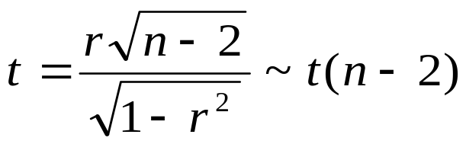
相关系数的显著性检验
（概念要点）
1. 检验两个变量之间是否存在线性相关关系
等价于对回归系数 β₁的检验
采用 t 检验
检验的步骤为
  提出假设：H₀：ρ = 0 ；H₁： ρ ≠ 0
  计算检验的统计量：
  确定显著性水平α，并作出决策
    若|t|>t_{α/2}，拒绝H₀
    若|t|<t_{α/2}，接受H₀

Slide 36
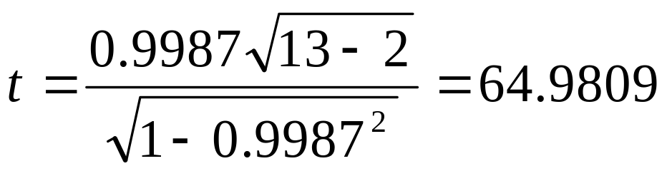
相关系数的显著性检验
（实例）
 对前例计算的相关系数进行显著性检(α=0.05)
提出假设：H₀：ρ = 0 ；H₁： ρ ≠ 0
计算检验的统计量
3. 根据显著性水平α＝0.05，查t分布表得t_{α/2}(n-2)=2.201
  由于|t|=64.9809>t_{α/2}(13-2)=2.201，拒绝H₀，人均消费金额与人均国民收入之间的相关关系显著

Slide 37
二、总体回归函数与样本回归函数

Slide 38
什么是回归分析？
（内容）
从一组样本数据出发，确定变量之间的数学关系式
利用所求的关系式，根据一个或几个变量的取值来预测或控制另一个特定变量的取值，并给出这种预测或控制的精确程度
回归方程一词是怎么来的

Slide 39
回归模型与回归方程

Slide 40
回归模型的类型
回归模型
一个自变量
两个及两个以上自变量
一元回归
多元回归
线性回归
非线性回归
线性回归
非线性回归
Notes:
24
This teleology is based on the number of explanatory variables & nature of relationship between X & Y.

Slide 41
回归模型
回答“变量之间是什么样的关系？”
方程中运用
  1 个数字的因变量(响应变量)
    被预测的变量
  1 个或多个数字的或分类的自变量 (解释变量)
    用于预测的变量
3. 主要用于预测和估计

Slide 42
一元线性回归模型
（概念要点）
当只涉及一个自变量时称为一元回归，若因变量 y 与自变量 x 之间为线性关系时称为一元线性回归
对于具有线性关系的两个变量，可以用一条线性方程来表示它们之间的关系
描述因变量 y 如何依赖于自变量 x 和误差项μ 的方程称为回归模型

Slide 43
一元线性回归模型
（概念要点）
 对于只涉及一个自变量的简单线性回归模型可表示为
y = β₀ + β₁ x +μ
  模型中，y 是 x 的线性函数(部分)加上误差项
  线性部分反映了由于 x 的变化而引起的 y 的变化
  误差项 μ是随机变量
    反映了除 x 和 y 之间的线性关系之外的随机因素对 y 的影响
    是不能由 x 和 y 之间的线性关系所解释的变异性
  β₀ 和 β₁ 称为模型的参数

Slide 44
回归方程
（概念要点）
描述 y 的平均值或期望值如何依赖于 x 的方程称为回归方程
简单线性回归方程的形式如下
E( y ) = β₀+ β₁ x
方程的图示是一条直线，因此也称为直线回归方程
β₀是回归直线在 y 轴上的截距，是当 x=0 时 y 的期望值
β₁是直线的斜率，称为回归系数，表示当 x 每变动一个单位时，y 的平均变动值

Slide 45
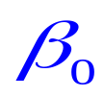

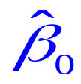
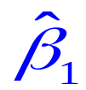
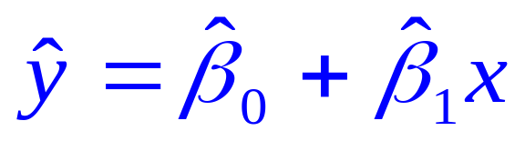


估计(经验)的回归方程
总体回归参数 和 是未知的，必需利用样本数据去估计
用样本统计量 和 代替回归方程中的未知参数 和 ，就得到了估计的回归方程
简单线性回归中估计的回归方程为
其中： 是估计的回归直线在 y 轴上的截距， 是直线的斜率，它表示对于一个给定的 x 的值，是 y 的估计值，也表示 x 每变动一个单位时， y 的平均变动值

Slide 46
参数 β₀ 和 β₁ 的最小二乘估计

Slide 47


最小二乘估计
(method of least squares )
德国科学家Karl Gauss(1777—1855)提出用最小化图中垂直方向的误差平方和来估计参数
使因变量的观察值与估计值之间的误差平方和达到最小来求得 和 的方法。即
用最小二乘法拟合的直线来代表x与y之间的关系与实际数据的误差比其他任何直线都小

Slide 48
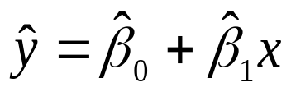
最小二乘法
（图示）
y
(x_{n} , y_{n})



(x₂ , y₂)

｝


e_{i} = y_{i}-y_{i}
＾



(x_{i} , y_{i})
(x₁ , y₁)
x

Slide 49





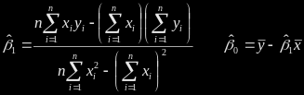
最小二乘法
( 和 的计算公式)
 根据最小二乘法，可得求解 和 的公式如下

Slide 50


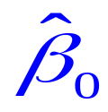
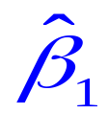
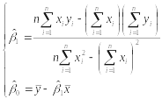
最小二乘法
（ 和 的计算公式）
 根据最小二乘法的要求，可得求解 和 的标准方程如下

Slide 51


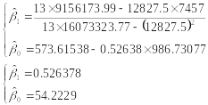
估计方程的求法
（实例）
【例】根据例中的数据，配合人均消费金额对人均国民收入的回归方程
根据 和 的求解公式得

Slide 52
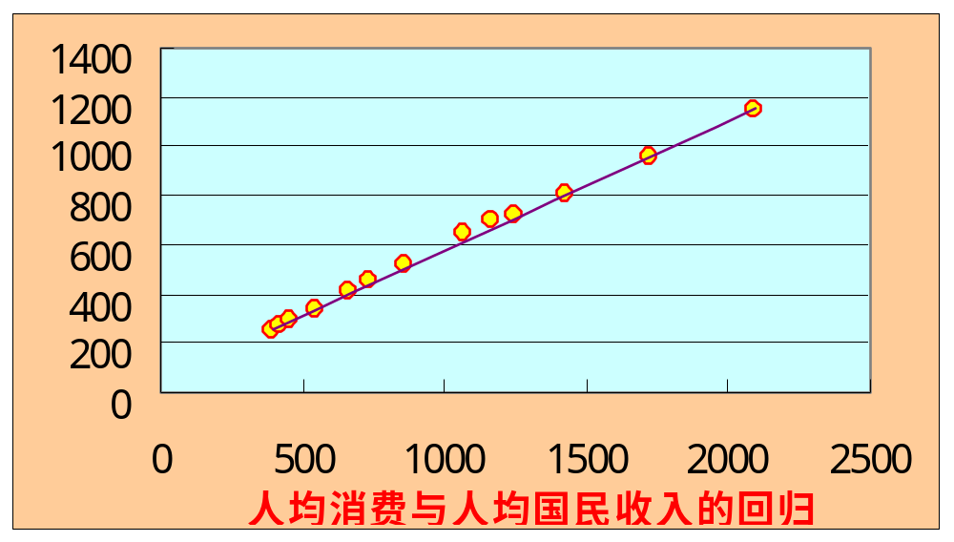
估计(经验)方程
人均消费金额对人均国民收入的回归方程为
^
y = 54.22286 + 0.52638 x

Slide 53
总变差分解计算表
销售收入（万元）x | 销售利润（万元）y | y_{c} | y-y_{c} | ( y-y_{c} )²
5 | 0.8 | 0.868 | -0.068 | 0.004624
10 | 1 | 1.308 | -0.308 | 0.094864
12 | 1.2 | 1.484 | -0.284 | 0.080656
15 | 2 | 1.748 | 0.252 | 0.063504
15 | 2.2 | 1.748 | 0.452 | 0.204304
20 | 2.5 | 2.188 | 0.312 | 0.097344
25 | 2.5 | 2.628 | -0.128 | 0.016384
28 | 2.8 | 2.892 | -0.092 | 0.008464
30 | 3 | 3.068 | -0.068 | 0.004624
30 | 3 | 3.068 | -0.068 | 0.004624
合计 | 21 | 21 | -- | 0.579392

Slide 54
回归方程的显著性检验

Slide 55
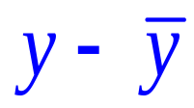
离差平方和的分解
因变量 y 的取值是不同的，y 取值的这种波动称为变差。变差来源于两个方面
  由于自变量 x 的取值不同造成的
  除 x 以外的其他因素(如x对y的非线性影响、测量误差等)的影响
对一个具体的观测值来说，变差的大小可以通过该实际观测值与其均值之差 来表示

Slide 56
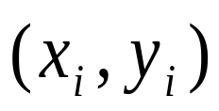

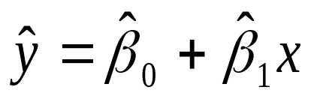


离差平方和的分解
（图示）
y
{

}
}
y
x
离差分解图

Slide 57
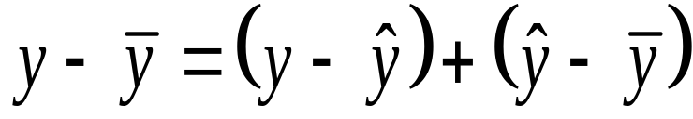
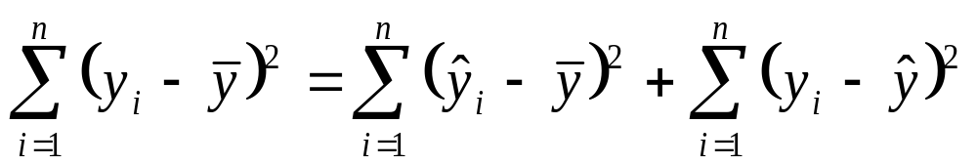
离差平方和的分解
（三个平方和的关系）
从图上看有
2. 两端平方后求和有
{
{
{
总变差平方和
（SST）
回归平方和
（SSR）
残差平方和
（SSE）
SST = SSR + SSE

Slide 58
离差平方和的分解
（三个平方和的意义）
总平方和(SST)
  反映因变量的 n 个观察值与其均值的总离差
回归平方和(SSR)
  反映自变量 x 的变化对因变量 y 取值变化的影响，或者说，是由于 x 与 y 之间的线性关系引起的 y 的取值变化，也称为可解释的平方和
残差平方和(SSE)
  反映除 x 以外的其他因素对 y 取值的影响，也称为不可解释的平方和或剩余平方和

Slide 59

样本决定系数
（判定系数 r² ）
回归平方和占总离差平方和的比例
反映回归直线的拟合程度
取值范围在 [ 0 , 1 ] 之间
r² →1，说明回归方程拟合的越好；r²→0，说明回归方程拟合的越差
判定系数等于相关系数的平方，即r²＝(r)²

Slide 60

估计标准误差 S_{y}
实际观察值与回归估计值离差平方和的均方根
反映实际观察值在回归直线周围的分散状况
从另一个角度说明了回归直线的拟合程度
计算公式为
注：上例的计算结果为14.949678

Slide 61

回归系数的显著性检验
（步骤）
提出假设
  H₀: β₁ = 0 (没有线性关系)
  H₁: β₁ ≠ 0 (有线性关系)
计算检验的统计量
确定显著性水平α，并进行决策
  ⎥ t⎥>t_{α/2}，拒绝H₀；⎥ t⎥<t_{α/2}，接受H₀

Slide 62

回归系数的显著性检验
（实例）
对前例的回归系数进行显著性检验(α＝0.05)
提出假设
  H₀：β₁ = 0 人均收入与人均消费之间无线性关系
  H₁：β₁ ≠ 0 人均收入与人均消费之间有线性关系
计算检验的统计量
3. t=65.0758>t_{α/2}=2.201，拒绝H₀，表明人均收入与人均消费之间有线性关系

Slide 63
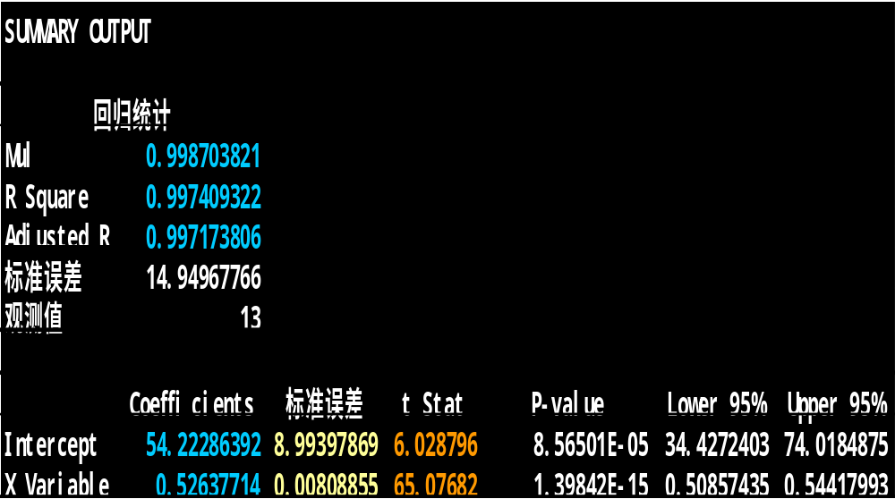
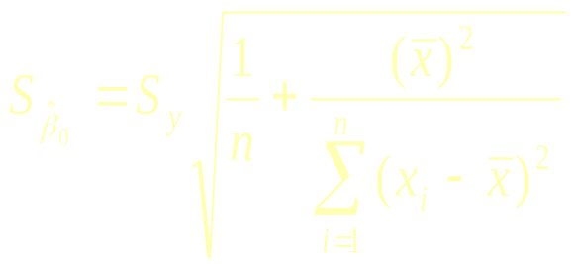
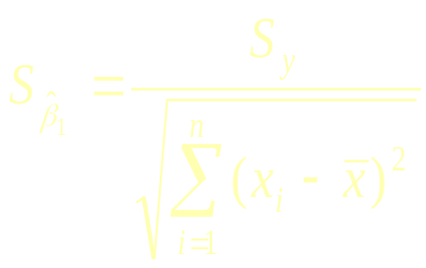
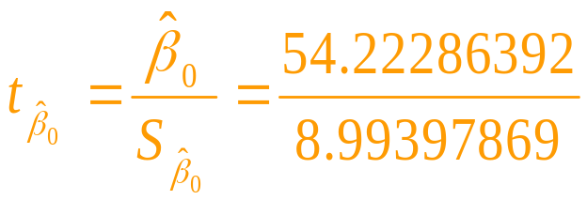
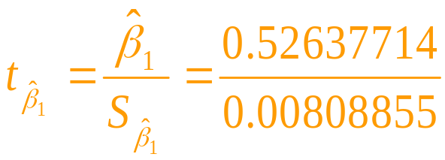
回归系数的显著性检验
(Excel输出的结果）
Notes:
‘Standard Error’ is the estimated standard deviation of the sampling distribution, s_{bP}.

Slide 64
预测及应用

Slide 65
利用回归方程进行估计和预测
根据自变量 x 的取值估计或预测因变量 y的取值
估计或预测的类型
  点估计
    y 的平均值的点估计
    y 的个别值的点估计
  区间估计
    y 的平均值的置信区间估计
    y 的个别值的预测区间估计

Slide 66
点估计

Slide 67

利用回归方程进行估计和预测
（点估计）
对于自变量 x 的一个给定值x₀ ，根据回归方程得到因变量 y 的一个估计值
2. 点估计值有
  y 的平均值的点估计
  y 的个别值的点估计
3. 在点估计条件下，平均值的点估计和个别值的点估计是一样的，但在区间估计中则不同

Slide 68
利用回归方程进行估计和预测
（点估计）
 y 的平均值的点估计
利用估计的回归方程，对于自变量 x 的一个给定值 x₀ ，求出因变量 y 的平均值的一个估计值E(y₀) ，就是平均值的点估计
在前面的例子中，假如我们要估计人均国民收入为2000元时，所有年份人均消费金额的的平均值，就是平均值的点估计。根据估计的回归方程得

Slide 69
y 的平均值的点估计
利用估计的回归方程，对于自变量 x 的一个给定值 x₀ ，求出因变量 y 的平均值的一个估计值E(y₀) ，就是平均值的点估计
  在前面的例子中，假如我们要估计贷款余额为100亿元时，所有分行不良贷款的平均值，就是平均值的点估计 。根据估计的回归方程得

Slide 70

y 的个别值的点估计
利用估计的回归方程，对于自变量 x 的一个给定值 x₀ ，求出因变量 y 的一个个别值的估计值 ，就是个别值的点估计
  例如，如果我们只是想知道贷款余额为72.8亿元的那个分行(这里是编号为10的那个分行)的不良贷款是多少，则属于个别值的点估计 。根据估计的回归方程得

Slide 71
利用回归方程进行估计和预测
（点估计）
 y 的个别值的点估计
利用估计的回归方程，对于自变量 x 的一个给定值 x₀ ，求出因变量 y 的一个个别值的估计值 ，就是个别值的点估计
2. 比如，如果我们只是想知道1990年人均国民收入为1250.7元时的人均消费金额是多少，则属于个别值的点估计。根据估计的回归方程得

Slide 72
区间估计

Slide 73
利用回归方程进行估计和预测
（区间估计）
点估计不能给出估计的精度，点估计值与实际值之间是有误差的，因此需要进行区间估计
对于自变量 x 的一个给定值 x₀，根据回归方程得到因变量 y 的一个估计区间
区间估计有两种类型
  置信区间估计
  预测区间估计

Slide 74
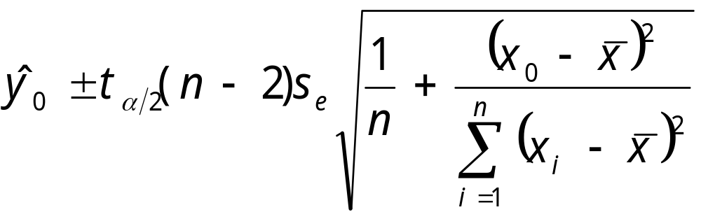
置信区间估计
利用估计的回归方程，对于自变量 x 的一个给定值 x₀ ，求出因变量 y 的平均值的估计区间 ，这一估计区间称为置信区间(confidence interval)
E(y₀) 在1-α置信水平下的置信区间为
式中：s_{e}为估计标准误差

Slide 75
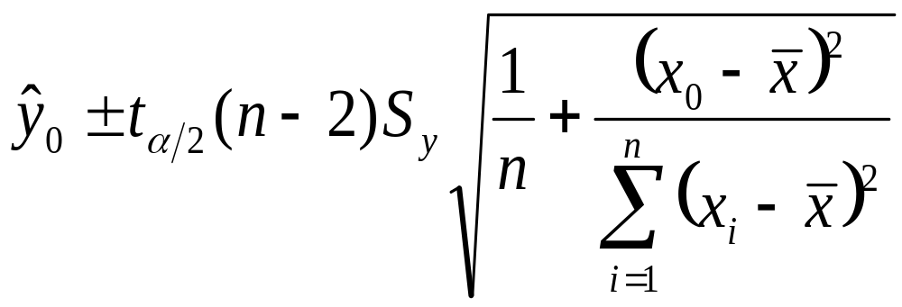
利用回归方程进行估计和预测
（置信区间估计）
 y 的平均值的置信区间估计
利用估计的回归方程，对于自变量 x 的一个给定值 x₀ ，求出因变量 y 的平均值E(y₀)的估计区间 ，这一估计区间称为置信区间
E(y₀) 在1-α置信水平下的置信区间为
式中：S_{y}为估计标准误差

Slide 76
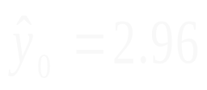
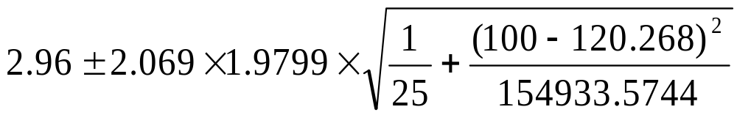
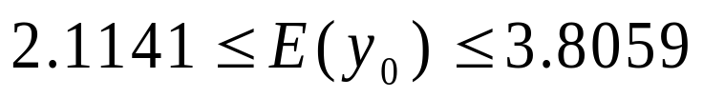
置信区间估计
(例题分析)
【例】求出贷款余额为100亿元时，不良贷款95%置信水平下的置信区间
解：根据前面的计算结果，已知n=25，
s_{e}=1.9799，t_{α/2}(25-2)=2.069
置信区间为
当贷款余额为100亿元时，不良贷款的平均值在2.1141亿元到3.8059亿元之间

Slide 77


利用回归方程进行估计和预测
（置信区间估计:算例）
【例】根据前例，求出人均国民收入为1250.7元时，人均消费金额95%的置信区间
解：根据前面的计算结果
＝712.57，S_{y}=14.95，t_{α/2}(13-2)＝2.201，n=13
置信区间为
712.57±10.265
人均消费金额95%的置信区间为702.305元~722.835元之间

Slide 78

预测区间估计
利用估计的回归方程，对于自变量 x 的一个给定值 x₀ ，求出因变量 y 的一个个别值的估计区间，这一区间称为预测区间(prediction interval)
y₀在1-α置信水平下的预测区间为
注意！

Slide 79

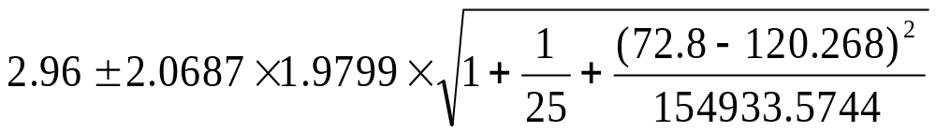
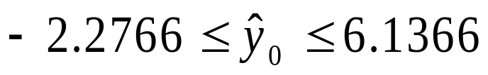
预测区间估计
(例题分析)
【例】求出贷款余额为72.8亿元的那个分行，不良贷款95%的预测区间
解：根据前面的计算结果，已知n=25，
s_{e}=1.9799，t_{α/2}(25-2)=2.069
预测区间为
贷款余额为72.8亿元的那个分行，其不良贷款的预测区间在-2.2766亿元到6.1366亿元之间

Slide 80
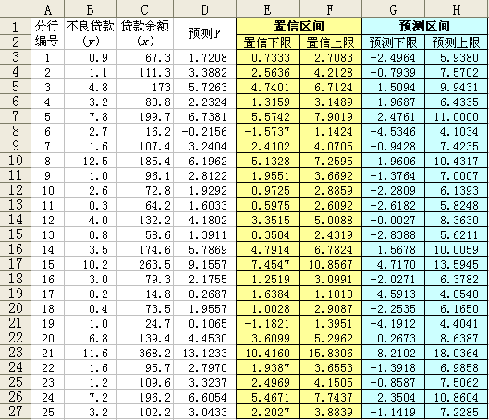
置信区间和预测区间
(例题分析)

Slide 81
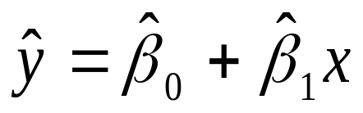
置信区间、预测区间、回归方程
y
预测上限
置信上限
置信下限
预测下限
x
‾x
x_{p}
Notes:
124
Note:
1. As we move farther from the mean, the bands get wider.
2. The prediction interval bands are wider. Why? (extra Syx)

Slide 82

结 束

